Slide 1
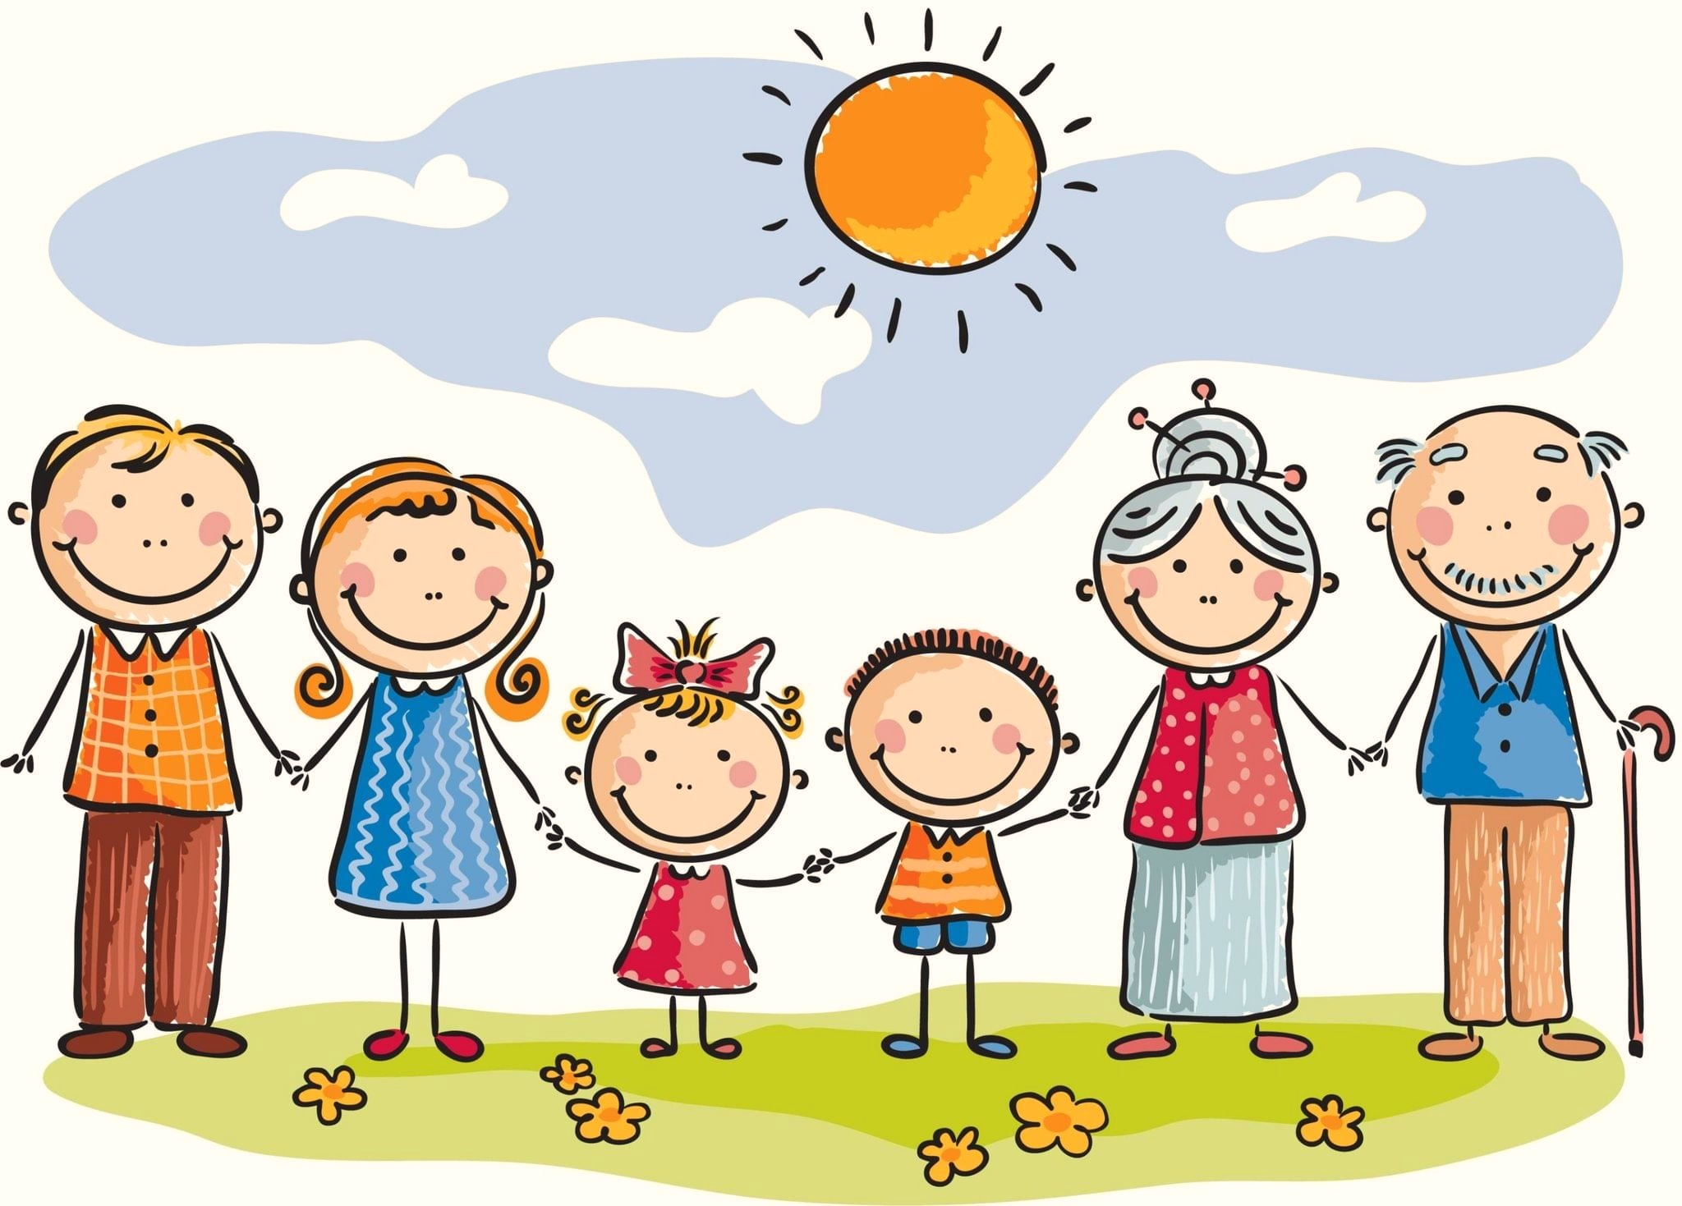
«2024 - ГОД СЕМЬИ» ПОДБОРКА КНИГ

Slide 2
Наринэ Абгарян «Манюня»
Светлый, пропитанный солнцем и запахами южного базара и потрясающе смешной рассказ о детстве, о двух девочках-подружках Наре и Манюне, о грозной и доброй Ба — бабушке Манюни, и о куче их родственников, постоянно попадающих в казусные ситуации. Это то самое теплое, озорное и полное веселых приключений детство, которое делает человека счастливым на всю жизнь. Книга — лауреат премии «Рукопись года».

Slide 3
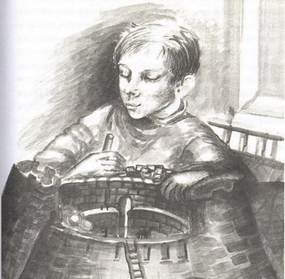
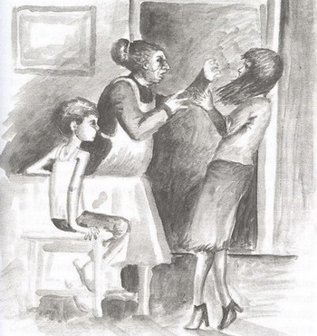
Павел Санаев «Похороните меня за плинтусом»
-о взаимоотношении между мамой и бабушкой главного героя, воспоминания из детства самого автора книги.

Slide 4
А. Амраева « Я хочу жить»
-книга о подростках из трудных семей и их признании жизни -как бесценного дара.

Slide 5
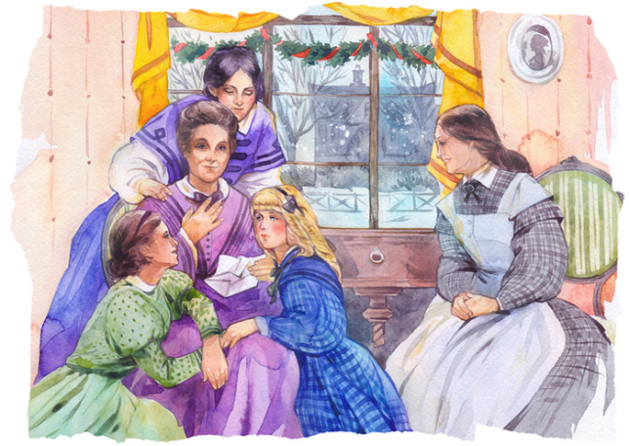
Луиза Мэй Олкотт «Хорошие жены»
Книга представляет собой историю о том, как четыре сестры — Мег, Джо, Бет и Эми — стараются найти свое место в жизни на фоне сложных социальных и экономических условий того времени.

Slide 6
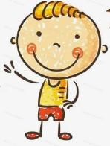
Маркус Зусак «Братья Волф»
Знакомьтесь: Стивен, Рубен и Кэмерон Волфы. Три брата из типичной, не слишком обеспеченной австралийской семьи. Они любят свою семью, но не знают об этом, ругаются с газетчиком и боятся будущего. Они братья, и потому раз за разом вытаскивают друг друга из различных передряг и двигаются дальше, несмотря на прилетающие под дых трудности судьбы.

Slide 7
Маша Трауб «Истории моей мамы»
Мама все время рассказывает истории - мимоходом, пока варит кофе. Истории, которые невозможно придумать, а можно только прожить, будучи одним из главных героев.
«Истории моей мамы»– яркое подтверждение того факта, что Маше Трауб одинаково хорошо удается и уморительно смешное, и пронзительно лирическое, и невыносимо печальное. Она увлекательно описывает самые обыденные вещи и не боится приоткрывать дверь в уютный душевный мир своей семьи.

Slide 8
Маша Трауб "Моя бабушка — Лермонтов"
Самые счастливые воспоминания у меня связаны с бабушкой. Я написала книгу "Истории моей мамы", но и истории моей бабушки им нисколько не уступают. Самый верный способ высушить слезы и взрослого, и ребенка - рассмешить его. Я смеялась все свое детство.

Slide 9
Оскара Бренифье "Сделать счастливыми наших детей"
Часто взрослому человеку трудно подобрать слова, чтобы объяснить ребенку то, что кажется очевидным. Еще труднее говорить с ним на вечные темы бытия. Это книга поможет ответить на следующие важные вопросы: - Что такое правда? - Что значит быть свободным? - Почему люди боятся перемен? Книга поможет родителям подобрать правильные слова для непростой беседы с ребенком.

Slide 10
Мэг Микер «Мама и сын»
Мама - главная женщина в жизни мальчика. Именно мама должна помочь сыну найти цель и предназначение в жизни, научиться понимать и прощать, стать самостоятельным и нести ответственность за свои поступки. И мамам, конечно, нелегко. Как найти правильные слова и поддержать в сложной ситуации? Как стать хорошим примером? Как научиться выражать свою любовь и поддержку, а в нужный момент с легким сердцем отпустить сына во взрослую жизнь? Книга Мэг Микер призвана помочь им в этом непростом, но важном деле.

Slide 11
Кристина Гросс-Ло «Родители без границ»
Правильно ли мы воспитываем детей? Кристина Гросс-Ло, мама двух девочек и двух мальчиков, признанный эксперт в области воспитания, считает, что лучший способ оценить собственные действия - взглянуть на них через призму иной культуры. Ее книга - уникальный анализ традиций воспитания детей из разных уголков нашей "глобальной деревни".

Slide 12
Андрей Максимов «Дети как зеркало»
В ней Вы найдете весьма своеобразные рассуждения о том, как выстроить отношения с собственным ребенком, и, что особенно важно, практические советы - как это сделать.
Мы много говорим о том, как воспитывать детей. А как должны воспитываться родители? Что они должны переделывать в самих себе, понимая, что дети зеркалят их? Как влияют родители на детей даже тогда, когда не думают об этом? Как воспитывать себя взрослому, чтобы его влияние не ребенка было позитивным?

Slide 13
Андрей Максимов «Как не стать врагом своему ребенку»
В книге есть абсолютно оригинальные, философские размышления о том, как строились раньше и строятся сегодня взаимоотношения между взрослыми и детьми и сугубо практические советы - что нужно сделать для того, чтобы не стать своему ребенку врагом. Каждую главу дополняют философские притчи- сказки, которые будут интересны...

